Slide 1
UMK
Yose Indrawan W. (2011730006) | (2011730015) Jeane Satyadi
Kevin Wijaya (2011730023) | (2011730024) Jeremy Razel Suryadi
Yohanes Bella (2011730028) | (2011730045) Calvin Setiawan
Derrick Nathaniel T. (2011730060) | (2011730061) Edbert Jeremiah Samuel
Albert Kamord (2011730077)

Slide 2
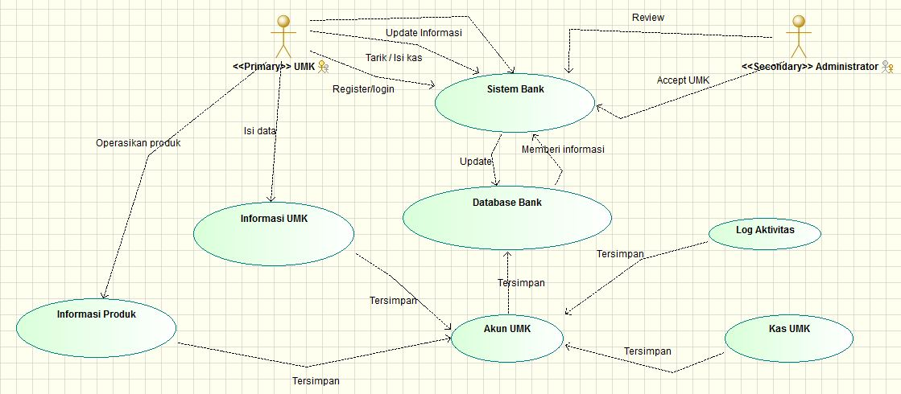
Architecture Vision : Use Case Diagram

Slide 3
Keterangan
Keterangan Use Case Diagram :
UMK ( Pelaku Utama ) Melakukan registrasi yang kemudian diproses oleh sistem bank.
Admin ( Pelaku kedua ) akan menyetujui registrasi UMK
Setelah teregistrasi , UMK memiliki akun dan dapat login
Dalam Database Bank terdapat akun UMK
Akun UMK memiliki isi : informasi kas, produk, log, dan informasi UMK
Pengguna dapat meng-update informasi yang terdapat pada akun UMK
Penarikan kas akan meng-update isi kas UMK Pengguna dapat melakukan print log aktivitas
Log aktivitas selalu update setiap hari dan merekam adanya transaksi pada jam terjadinya transaksi

Slide 4
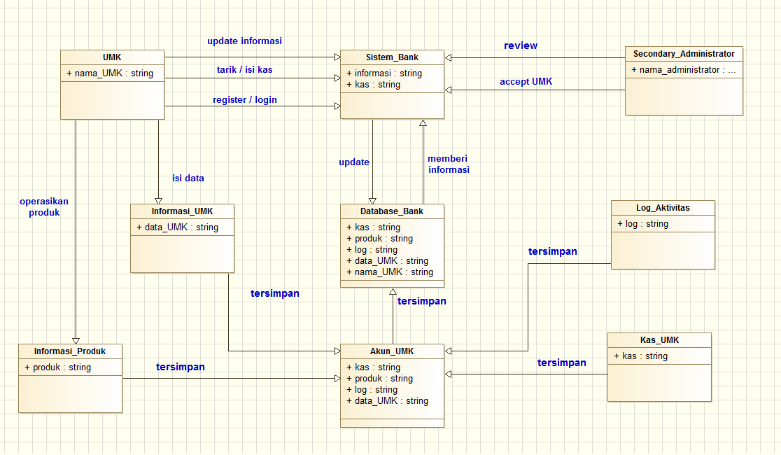
Architecture Vision : Class Diagram

Slide 5
Business Architecture

Slide 6
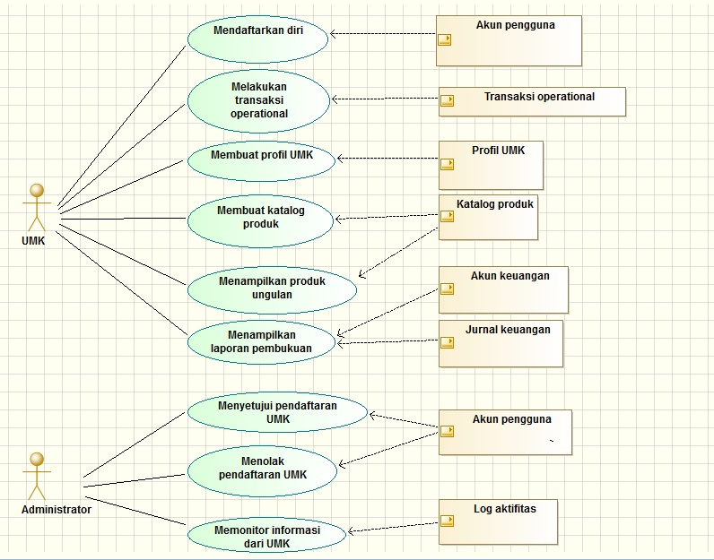
Use Case Diagram

Slide 7
Penjelasan Use Case Diagram
UMK dapat mendaftarkan diri, membuat profil, membuat katalog produk, melakukan transaksi operasional, menampilkan laporan pembukuan sederhana untuk periode tertentu, dan menampilkan laporan produk unggulan untuk periode tertentu
Administrator dapat menyetujui pendaftaran UMK, menolak pendaftaran UMK, memonitor semua data/ informasi dari UMK

Slide 8
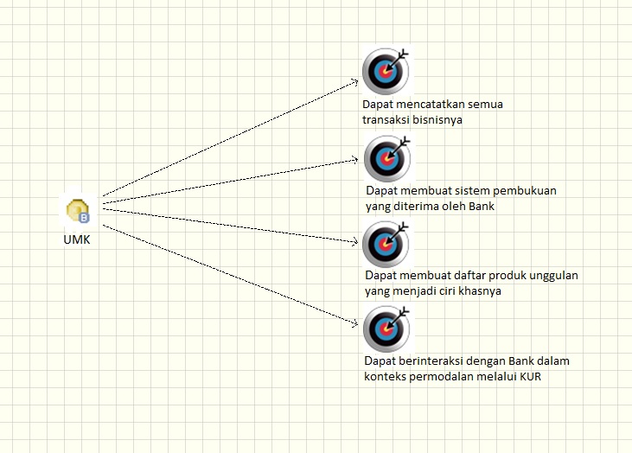
Goal-Object-Service Diagram

Slide 9
Penjelasan Goal-Object-Service Diagram
Objektif:
UMK dapat mencatatkan semua transaksi bisnisnya.
UMK dapat membuat sistem pembukuan yang diterima oleh Bank.
UMK dapat membuat daftar produk unggulan yang menjadi ciri khasnya.
UMK dan Bank dapat berinteraksi dalam konteks permodalan melalui KUR.

Slide 10
Information System Architecture

Slide 11
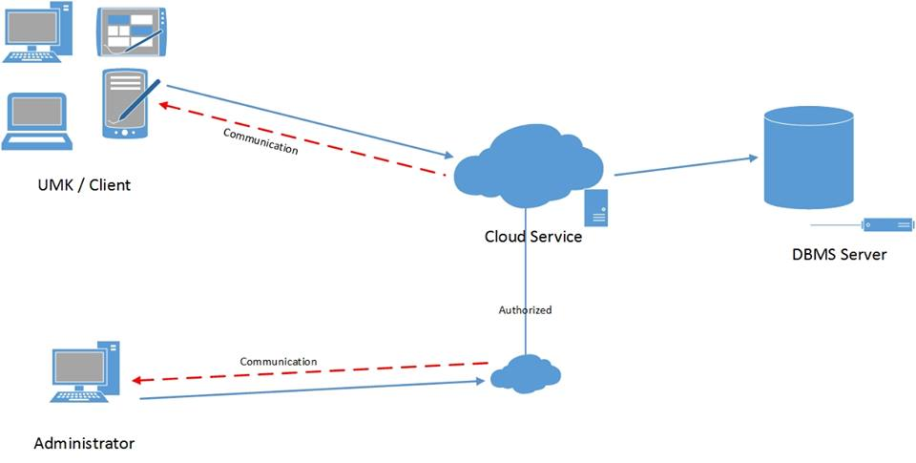
Information System Architecture

Slide 12
Keterangan
Client mampu mengakses melalui banyak gadget, seperti PC / Laptop maupun mobile device seperti smartphone atau PDA.
Yang diakses adalah Cloud service, dimana terdapat fitur-fitur untuk masing-masing pengguna
Administrator mengakses Cloud service yang sama namun dengan fitur yang berbeda melalui proses autorisasi
Tiap hal yang dilakukan pengguna di simpan dalam database yang dapat di gunakan untuk pembuatan laporan

Slide 13
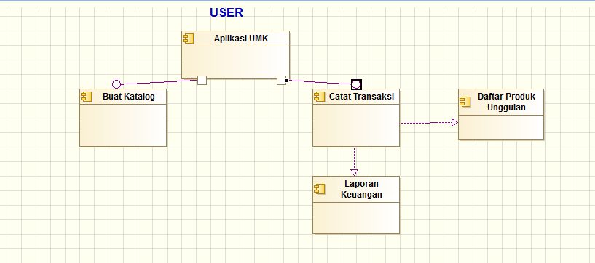
Application Comunication Diagram

Slide 14
Application Comunication Diagram
User dapat menggunakan aplikasi UMK untuk :
Membuat katalog produk usahanya
Mencatat transaksi pembelian / penjualan produknya
Hasil dari catatan tersebut dapat dibuat laporan keuangan dan juga membuat daftar produk unggulan ( dari catatan transaksi penjualan )

Slide 15
Technology Architecture

Slide 16
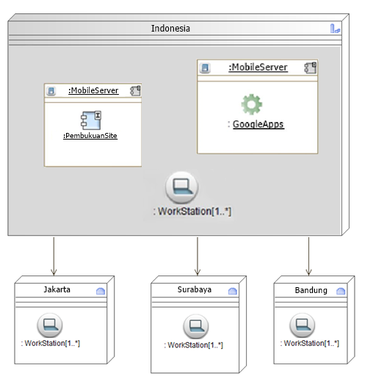
Environments and Locations Diagram

Slide 17
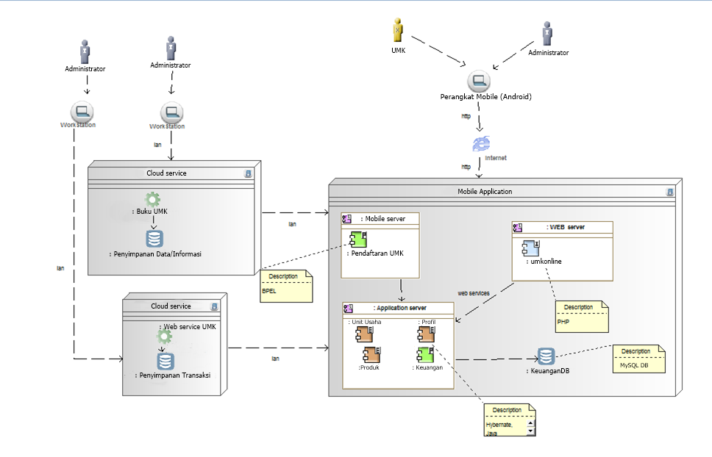
Network Computing and Hardware Diagram

Slide 18
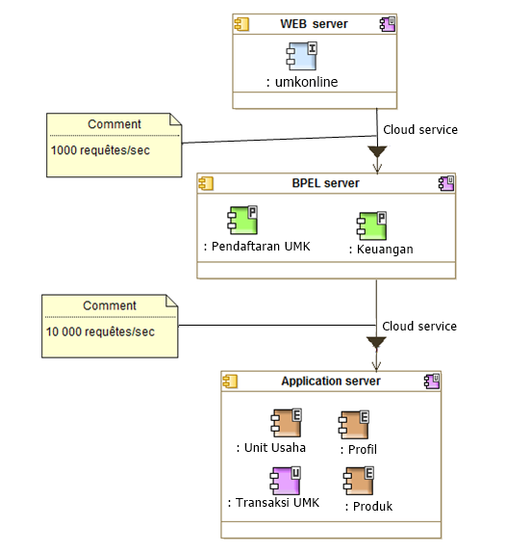
Processing Diagram

